Slide 1
Smartlecture
Iliass BensalaH
Peter Winter

Slide 2
Was machen wir nochmal?
Mittschnitt von Vorlesungstafelbildern
Übersicht der wöchentl. Vorlesungen
Darin Übersicht: getätigte Vorlesungsmitschnitte
Speichern im internen Speicher für Export

Slide 3
Was machen wir nicht?
Einen Kalender
Eine ToDo Liste

Slide 4
Architektur
Probleme:
God Activities
Unübersichtlich
Kettenreaktion bei Änderung

Slide 5
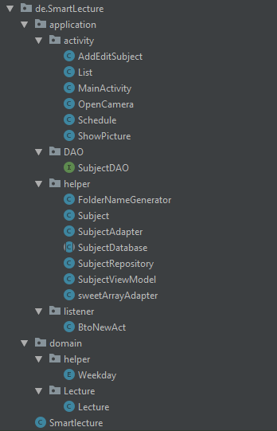
Architektur
Package Struktur verändert
Vorher: Alle Adapter und Hilfsmethoden
irgendwo in den Activities
Jetzt: eigene Package Ordner
Universell nutzbare Methoden erstellt
Bsp: BtoNewAct

Slide 6
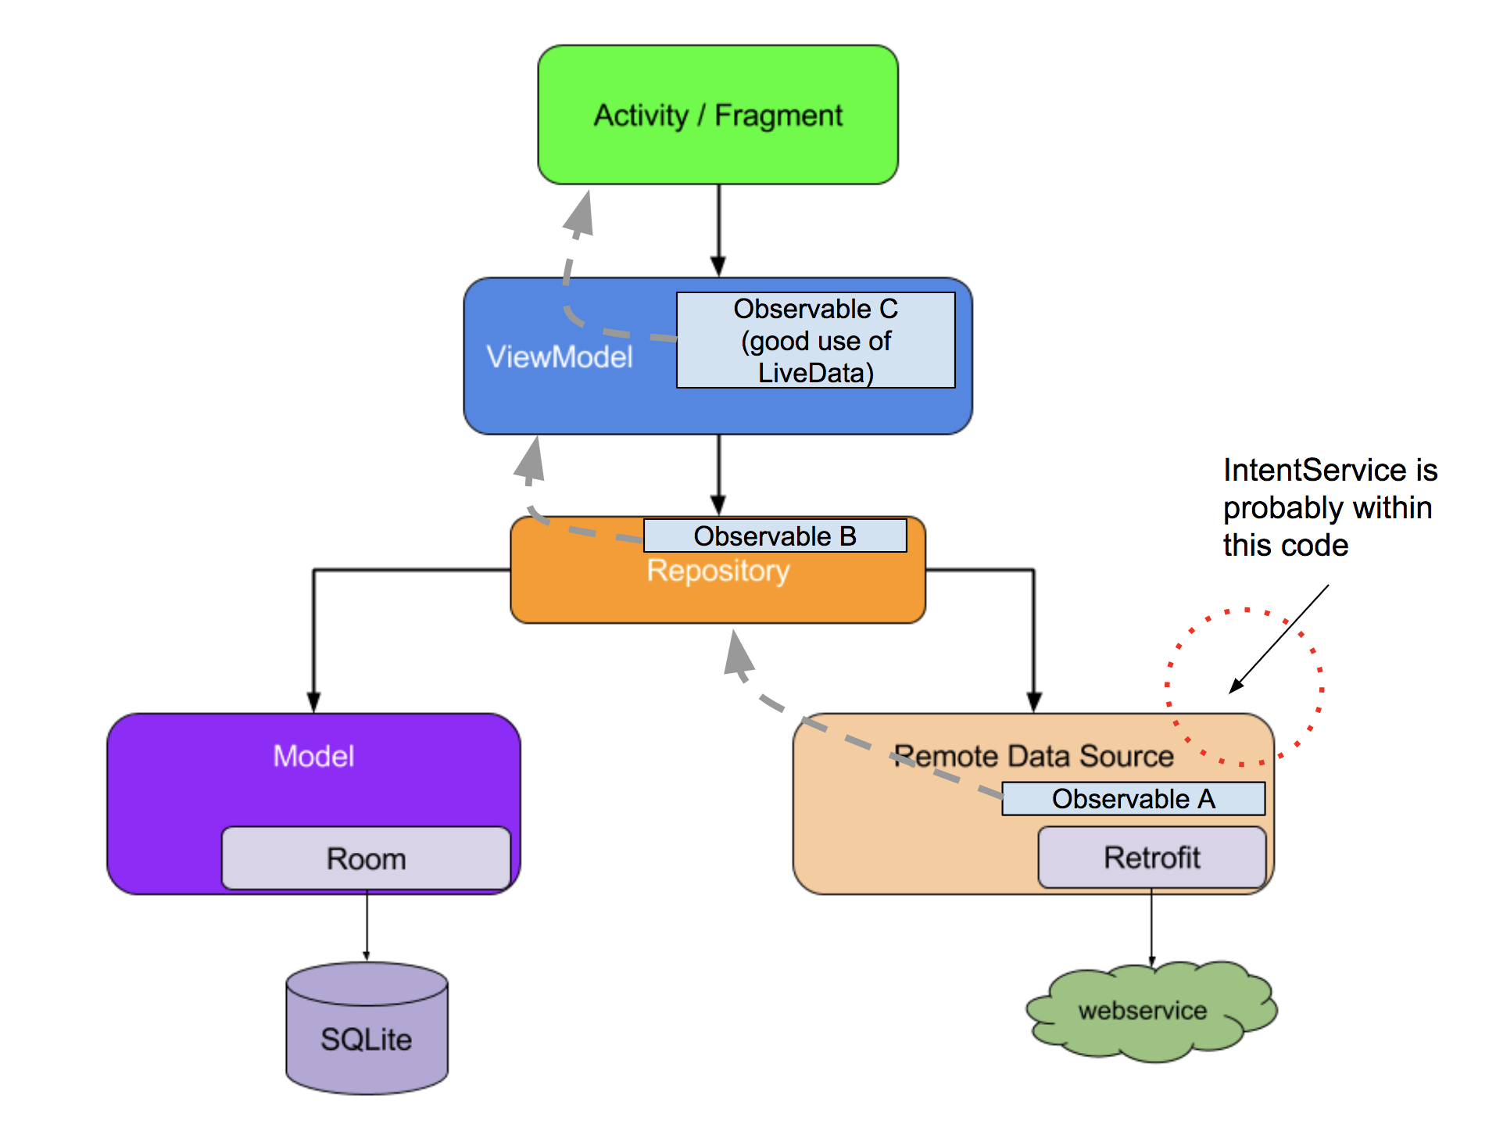
MVVM Entwurfsmuster

Slide 7
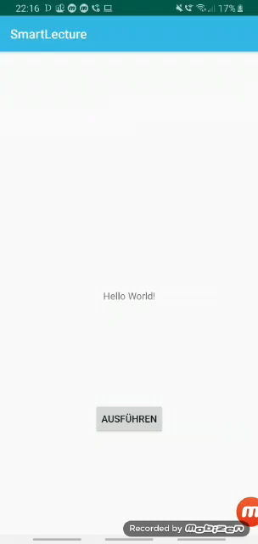
Vorschau
Foto aufnehmen und in eigene Dateien speichern
Vorlesungen bearbeiten (Swipe Left)
Vorlesung erstellen

Slide 8
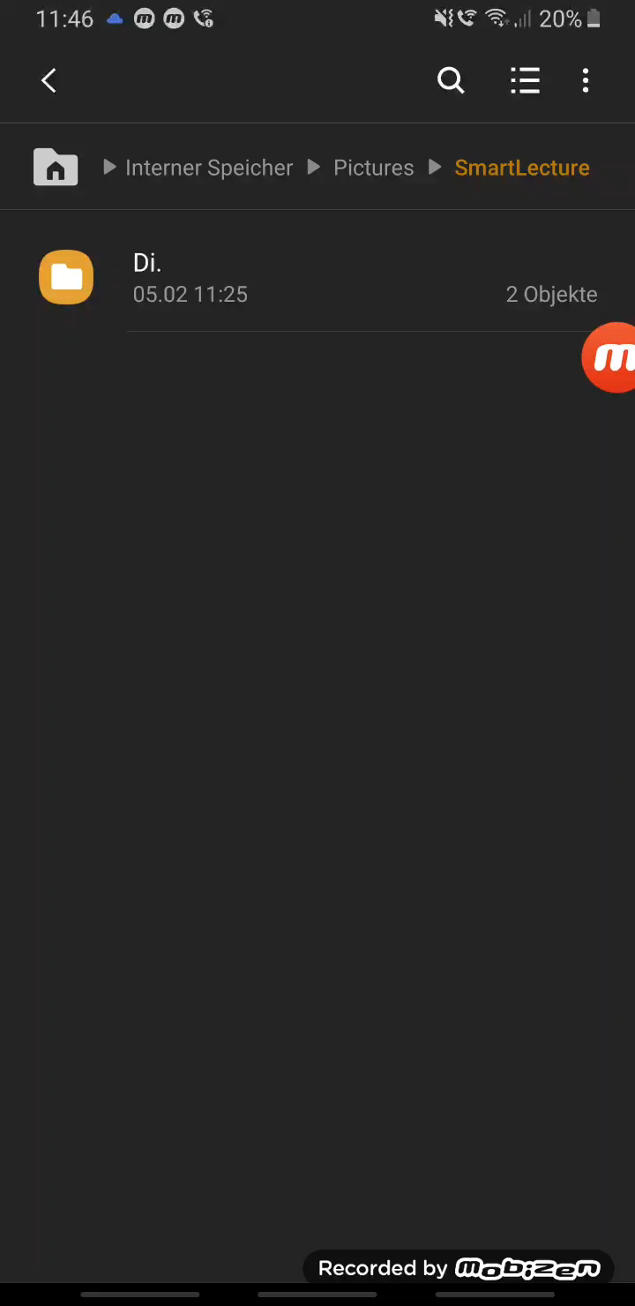
Eigene Dateien

Slide 9
Was muss noch getan werden?
Bilder als Übersicht
Richtige Ordnerstruktur bei Export
Design

